Slide 1
Plateforme de partage d’activités de codage

Slide 2
Déroulé du Webinaire
1. L’application : accès / tour des fonctionnalités
2. Exemples par type d’activité
3. Comment distribuer / voir / noter les copies d’élèves ?
5. Aide en ligne / liste de diffusion
Questions / Réponses

Slide 3
L’application :
présentation / accès / fonctionnalités

Slide 4
CAPYTALE via l’ENT monlycee.net c’est...
Python sans installation pour enseignants et élèves : accessible depuis tout navigateur;
Un service qui fonctionne sur tout périphérique : ordinateur, tablette ou téléphone;
Des travaux enregistrés automatiquement dans un cloud et disponibles partout;
Un cadre institutionnel.

Slide 5
Comment accéder au service Capytale ?
Enseignants comme élèves, l’accès se fait via l’ENT Monlycee.net
Capytale est ensuite accessible via l’application du même nom
Note : pour un partage d’activités par lien, l’élève clique sur le lien et est ensuite invité à se connecter à l’ENT.

Slide 6
Comment accéder au service Capytale ?
Pour l’élève, une fois dans Capytale, il est possible de saisir le code de l’activité

Slide 7
Quelles fonctionnalités ?
Le bouton Mes activités
permet à l’enseignant de créer plusieurs types d’activité :
Ces services peuvent être activés ou non.
Notes:
un notebook, aussi fréquemment appelé calepin électronique, voire simplement calepin est une interface de programmation interactive (en) permettant de combiner des sections en langage naturel et des sections en langage informatique.

Slide 8
Quelles fonctionnalités ?
Recherche dans la bibliothèque
Il s’agit d’activités de tout type (notebooks simples / experts, Script-console, …) partagées entre enseignants

Slide 9
Pour rechercher une activité dans la bibliothèque

Slide 10
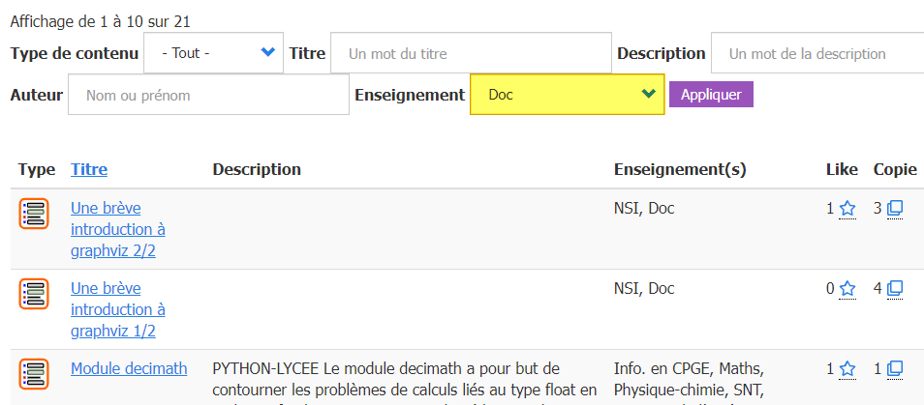
Enseignement Doc = documentation sur différents sujets

Slide 11
Exemples par type d’activité

Slide 12
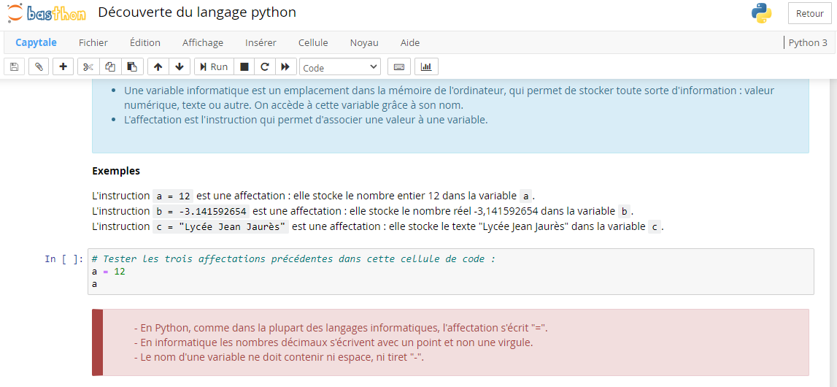
Activité Notebooks rapides

Slide 13
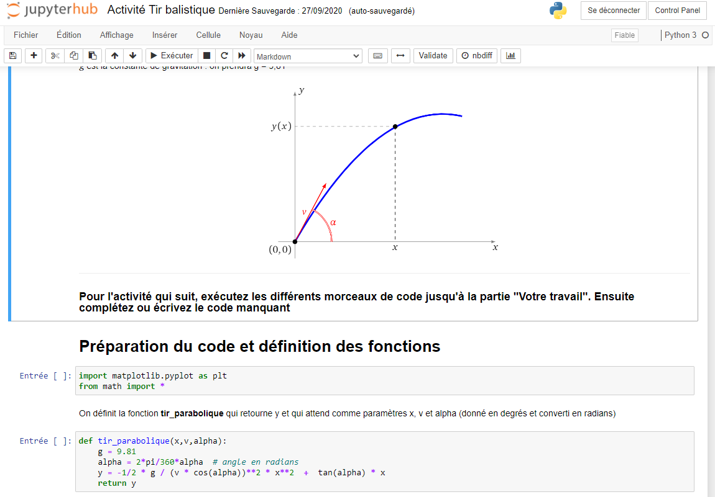
Activité Notebooks Jupyter “lourd”

Slide 14
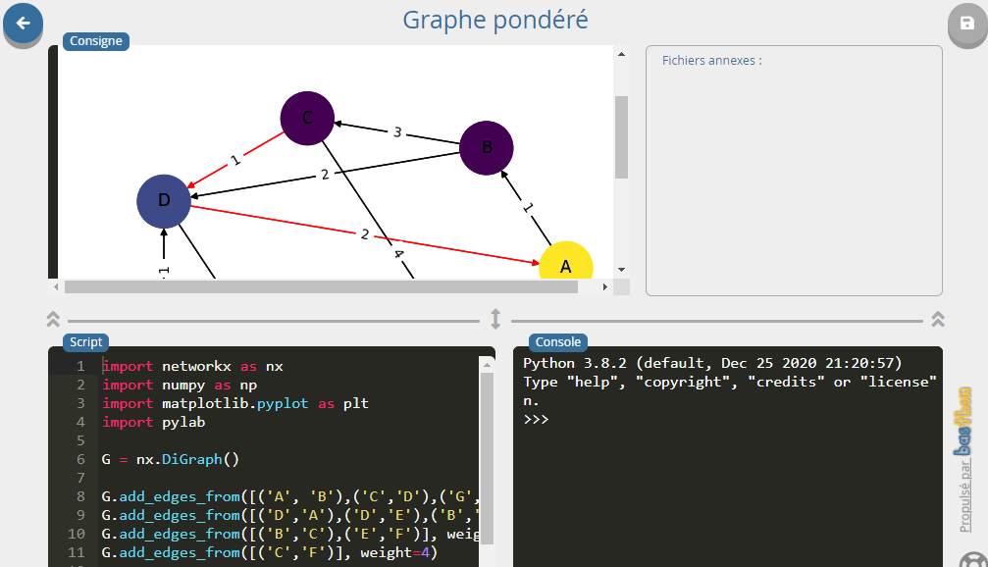
Activité Script-console

Slide 15
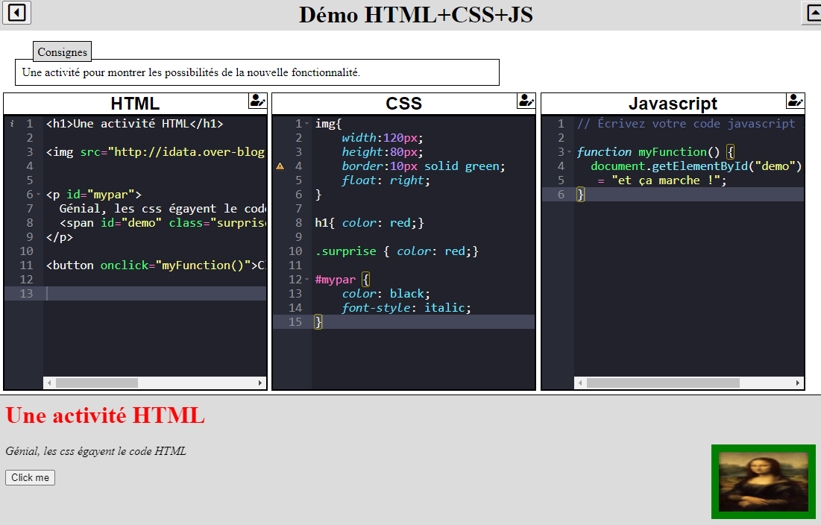
Activité HTML/CSS/JavaScript

Slide 16
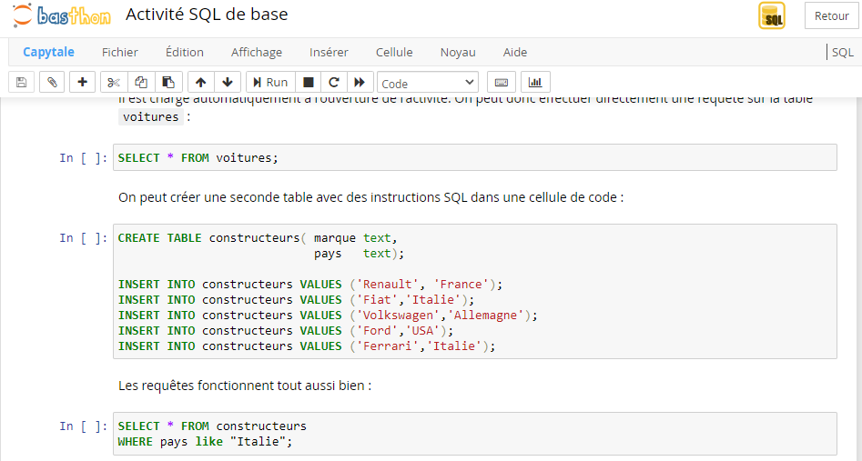
Activité SQL

Slide 17
Comment créer une activité ?

Slide 18
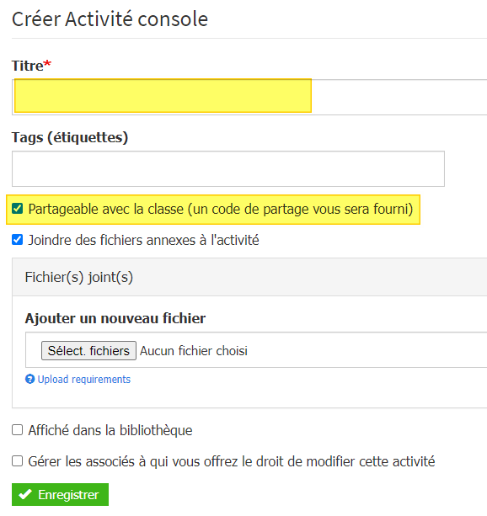
Créer une activité
Indiquer un nom
Des étiquettes pour référencer votre activité
Cocher la case “Partageable avec la classe” pour générer un lien pour cette activité
Si votre activité fait appel à des fichiers externes
Si vous souhaitez voir apparaître votre activité dans la bibliothèque
Pour partager cette activité avec d’autres collègues (à choisir)

Slide 19
Créer une activité

Slide 20
Comment distribuer / voir / noter les copies d’élèves ?

Slide 21
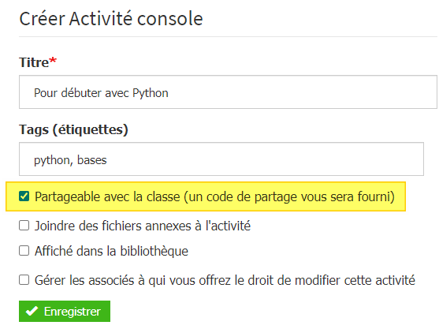
Distribuer un travail
Lors de la création d’une activité, bien cocher la case “Partageable avec la classe”

Slide 22
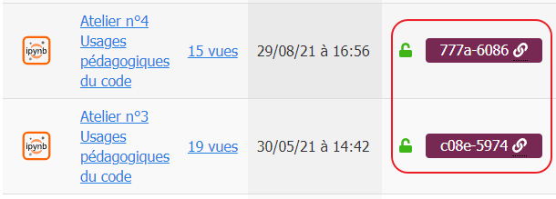
Distribuer un travail
Dans la liste de vos activités, vous obtiendrez un lien de partage à donner à ses élèves

Slide 23
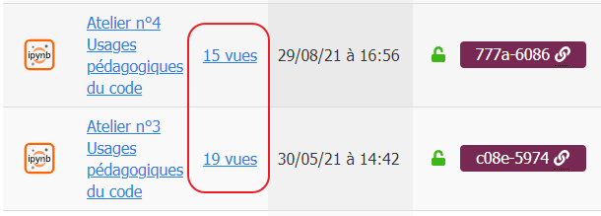
Voir les copies de ses élèves
En cliquant sur le nombre de vues, on peut consulter les copies de ses élèves

Slide 24
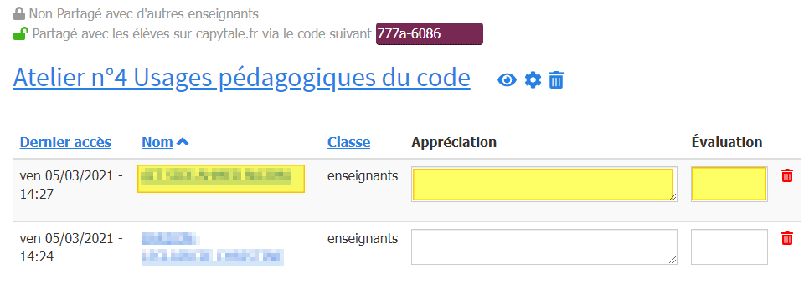
Noter les copies de ses élèves
La liste des élèves apparaît, il est possible de cliquer sur le nom de l’élève pour voir son travail dans l’état où il l’a laissé, d’ajouter une appréciation et une évaluation que l’élève pourra consulter par la suite.

Slide 25
Exemples / manipulations

Slide 26
Exemple Script-console
Créer une activité Script-console simple
indiquer la consigne
indiquer quelques lignes de code
Si vous n’êtes pas inspirés, testez ce script :
https://capytale2.ac-paris.fr/web/c-auth/list?returnto=/web/code/6ddd-98032

Slide 27
Exemple Notebook rapide
Créer une activité Notebook simple en alternant
une consigne en MarkDown
quelques lignes de code python
une question (script à modifier par exemple)
Si vous n’êtes pas inspirés, testez ce script :
https://capytale2.ac-paris.fr/web/c-auth/list?returnto=/web/code/951a-98038

Slide 28
Aide en ligne / liste de diffusion

Slide 29
Aide Capytale
https://capytale2.ac-paris.fr/wiki/doku.php?id=start

Slide 30
Aide Latex
https://en.wikibooks.org/wiki/LaTeX/Mathematics

Slide 31
Aide MarkDown
https://towardsdatascience.com/write-markdown-latex-in-the-jupyter-notebook-10985edb91fd

Slide 32
Merci !
Des questions ?

